Slide 1
Amas@Nançay
Ana…& JE Campagne
9/11/11

Slide 2
Prise de données
2 polarisations du plan focal du Radiotélescope de Nançay équipées par l’électronique BAO-Radio [1250-1500] MHz
1er tests en Juillet 2010: UGC4358 & 3C227/3C286
Temps dédié: 60h 1er semestre 2011 sur, Abell1205, Abell2240, Abell85. Opérationnel depuis avril 2011.
Transfert des données sous Irod @ CCIN2P3: 75To HPSS
Analyse en cours semi-automatique: calibration, nettoyage de bande, spectres ON-OFF.
But: suppression RFI, mesure HI Abell85, sensibilité…

Slide 3
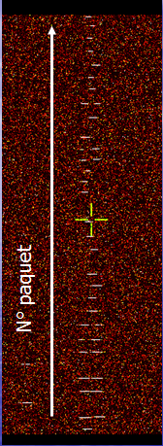
Analyse temps-fréquence
Taux d’acquisition 8~10kHz
250MHz de largeur de bande
Bin de ~30kHz (FFT au vol)

Slide 4

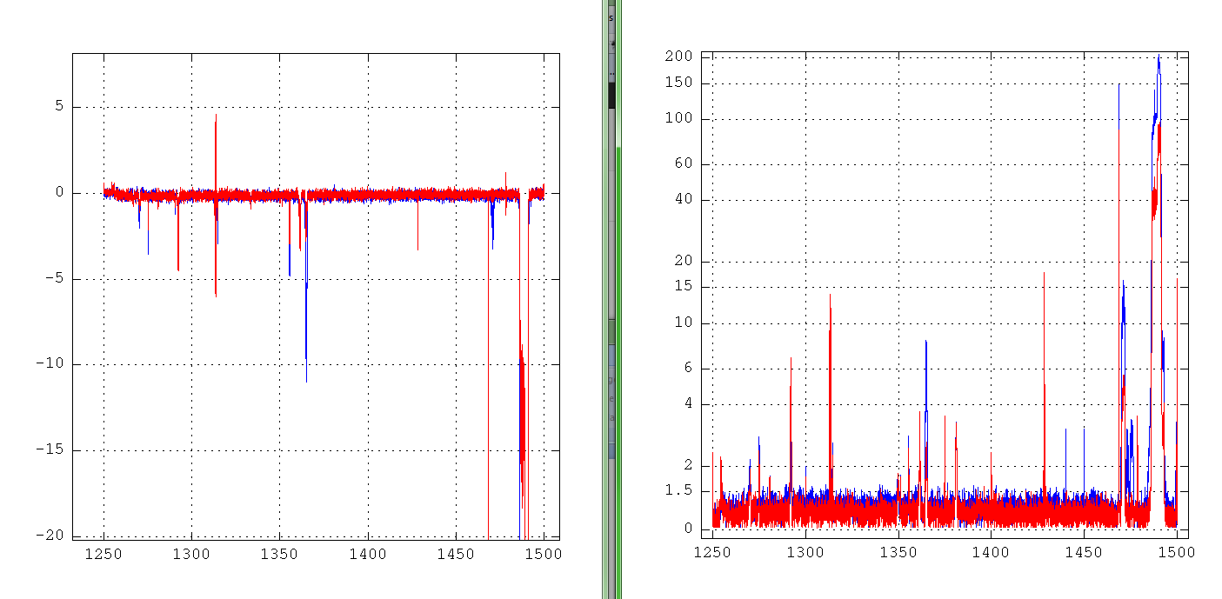
i: running over 105 sets of 25000 paq.
(small set just for demonstration)
If NO RFI: Mean[r_i] = 0 and stdDev[r_i]=1
Ch 0 (1) : blue (Red)
Plot with the median filtering coming soon…

Slide 5
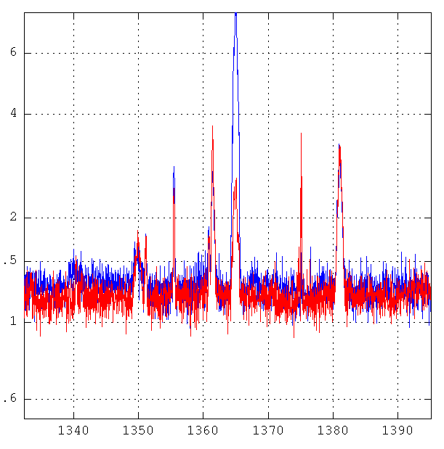

Slide 6
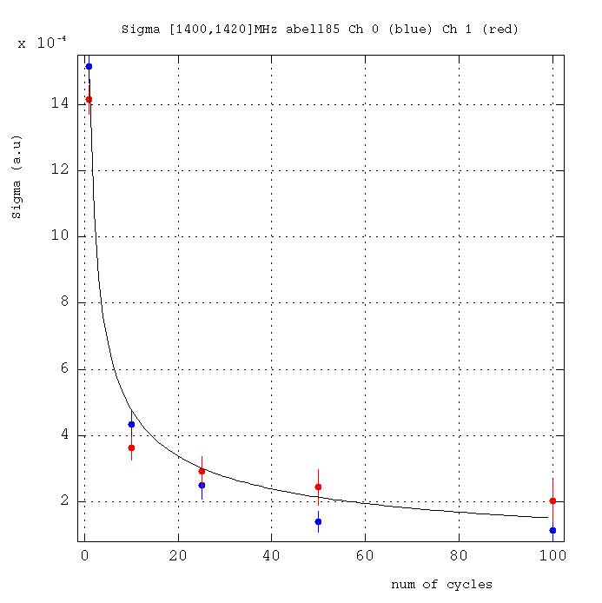
Sigma evolution in the protected freq. zone after 100 cycles
Both channel follow the
1/sqrt(time) law.

Slide 7
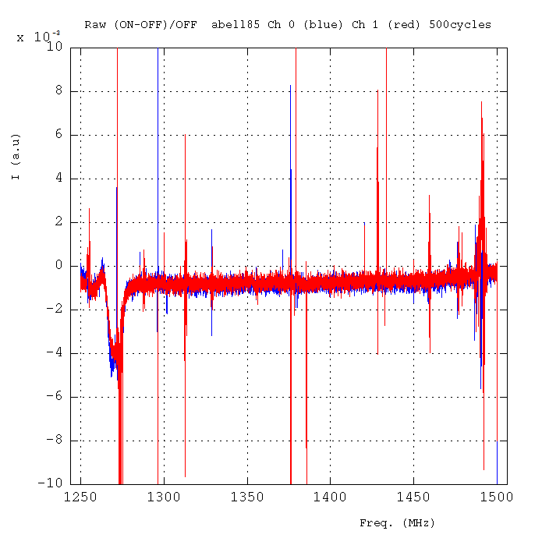
No frequency Filtering
Only median filtering over the
Paquets in 25600 windows

Slide 8
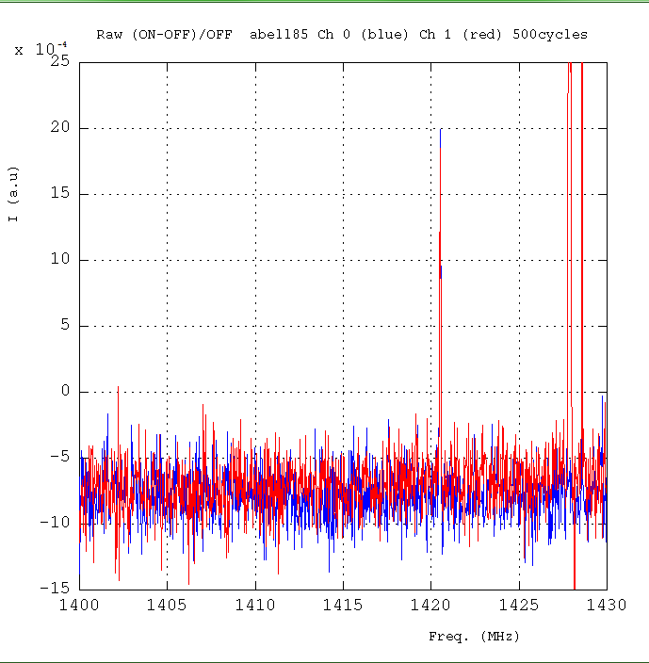
Galactic residual
Nançay protected
[1400-1427]MHz

